Slide 1
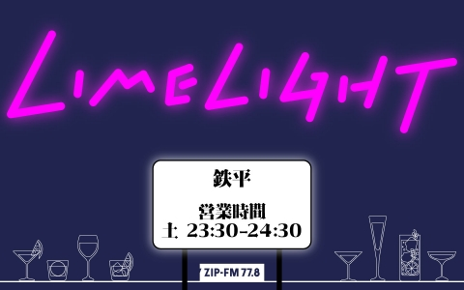
Limelight
Sat 23:30-24:30
PROGRAM CONCEPT | 「Limelight」とは、舞台で使われるスポットライトの事。 この番組「Limelight」は、架空のスナック「Limelight ～来夢来人（ライムライト)～」のマスターであるナビゲーターの鉄平が、毎回様々なジャンルのゲストを招き、ゲストの方の「現在」「過去」、そして「未来」の“夢”を鉄平流の切り口で探っていき、ゲストの方の人生の舞台にスポットライトを当てて照らしていく、明るく楽しいインタビュー番組です。 ゲストは、音楽アーティスト、タレントはもちろん、普段インタビューする側にいるZIP-FMのナビゲーター、また企業の社長や飲食店のオーナーや芸術家など、東海エリアを中心に活躍する様々なジャンルの方を招いていきます。 また、番組の模様は、ZIP-FMのポッドキャスト・チャンネルでアーカイブしていきます。
NAVIGATOR | 鉄平
NAVIGATOR PROFILE | 2000年、MTV JAPANのメインVJとして抜擢され、 音楽番組だけに留まらず映画専門番組のVJとしても活躍。 2006年4月よりZIP-FM「ZIP HOT 100」の ミュージック・ナビゲーターになる。 2012年4月よりNHK 名古屋で「Uta-Tube」の MCを担当するなど、多岐に渡り活躍中。
TARGET | 20～50代 男・女

